Slide 1




Titulo del preboletin
¿SIGUE LA PERDIDA DE RECURSOS PUBLICOS DE LA SALUD?

Slide 2
PUNTOS PARA ABORDAR
Reservas técnicas
Integración Vertical
Costos de Medicamentos
Politización de la Salud en el actual sistema
Conclusiones

Slide 3

RESERVAS TÉCNICAS

Slide 4
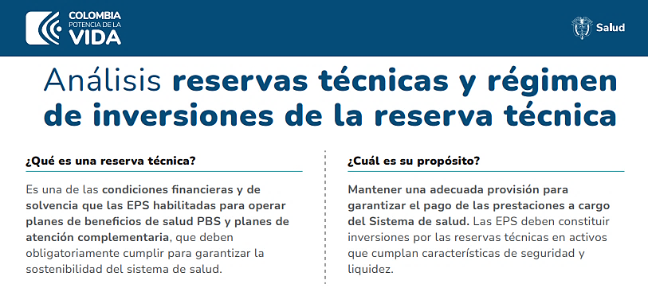

Slide 5
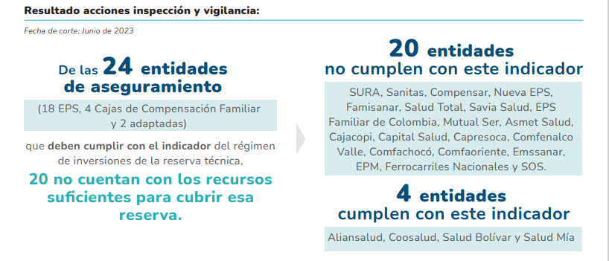
Fuente : Superintendencia nacional de salud
Decreto 2702 de 2014

Slide 6

COMUNICADO DE PRENSA 038 DE LA CONTRALORIA GENERAL DE LA REPUBLICA
De 26 EPS sólo 5 cumplen con reservas técnicas o activos de inversión
Pasivo alcanza un total de 13.7 billones de los cuales están respaldados 1.3 bill y hay un faltante de 12,4 Bill.
FUENTE :comunicado de prensa 038 informe de la Contraloría General general sobre deudas de las EPS

Slide 7
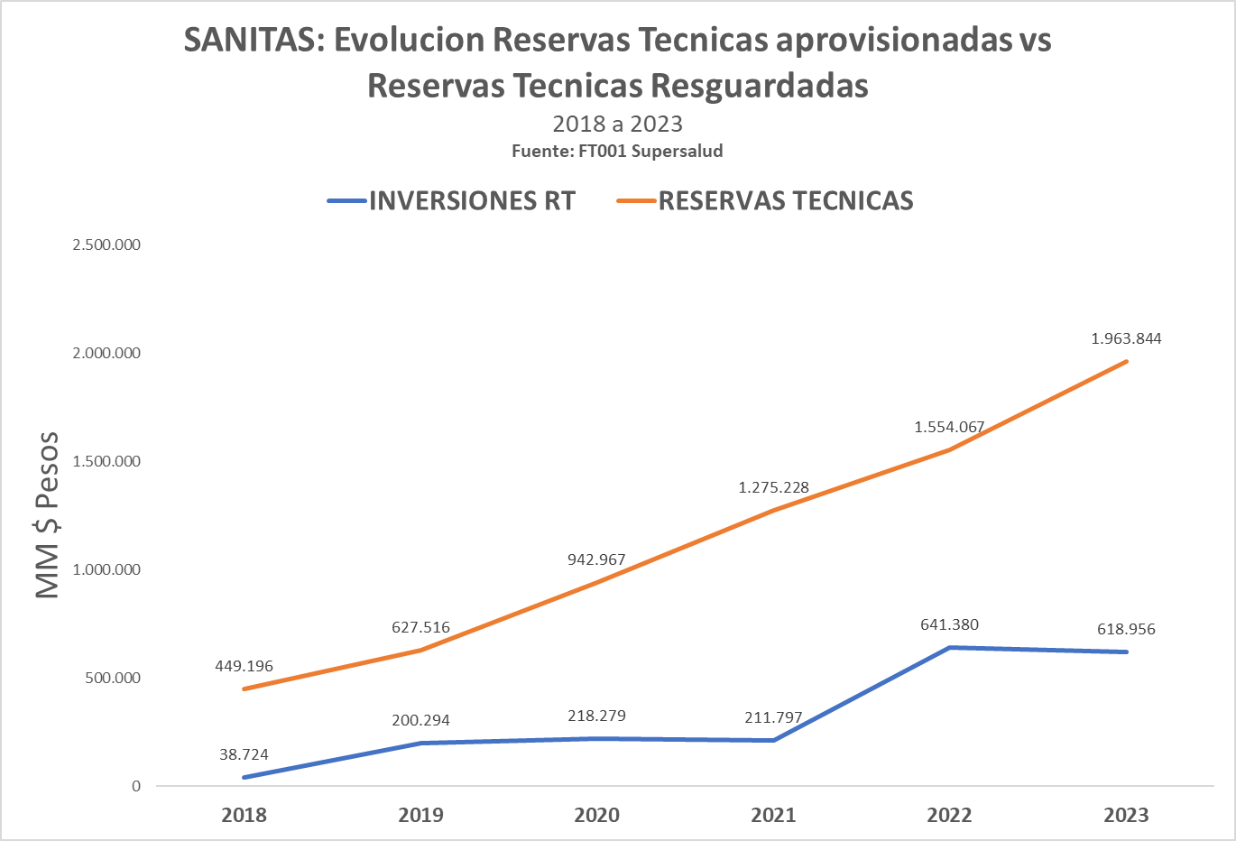

Slide 8
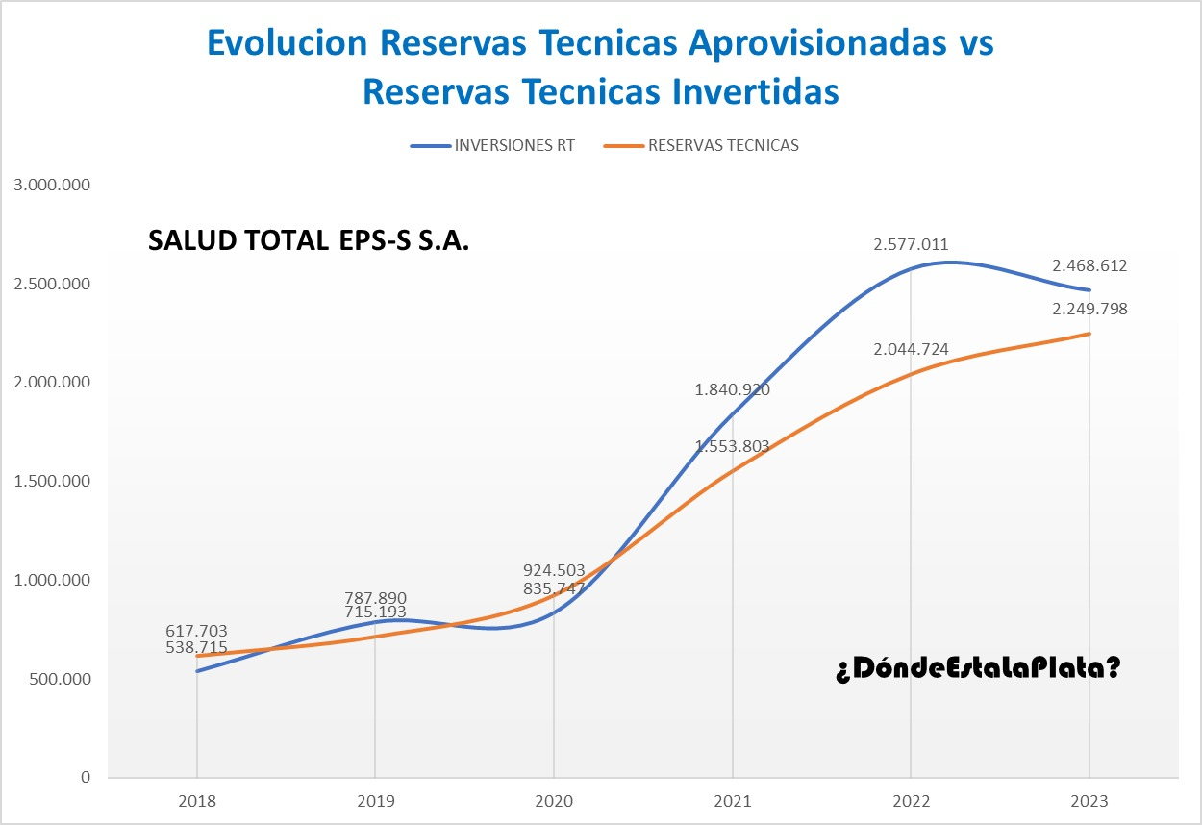

Slide 9
PRUEBA ACIDA
Estos análisis se hacen bajo una técnica de auditoria denominada: "Cash flow analysis for accrual accounting validación“ (Análisis del flujo de efectivo para validar la contabilidad de causación), no sustituye una auditoria forense, pero ayuda a enfocarla.
En palabras llanas es una especie de arqueo de Caja
el seguimiento y evaluación de los movimientos de entrada y salida de efectivo en una empresa durante un período determinado Esto implica examinar los ingresos y gastos en efectivo para comprender cómo se genera y utiliza el efectivo en el negocio.

Slide 10
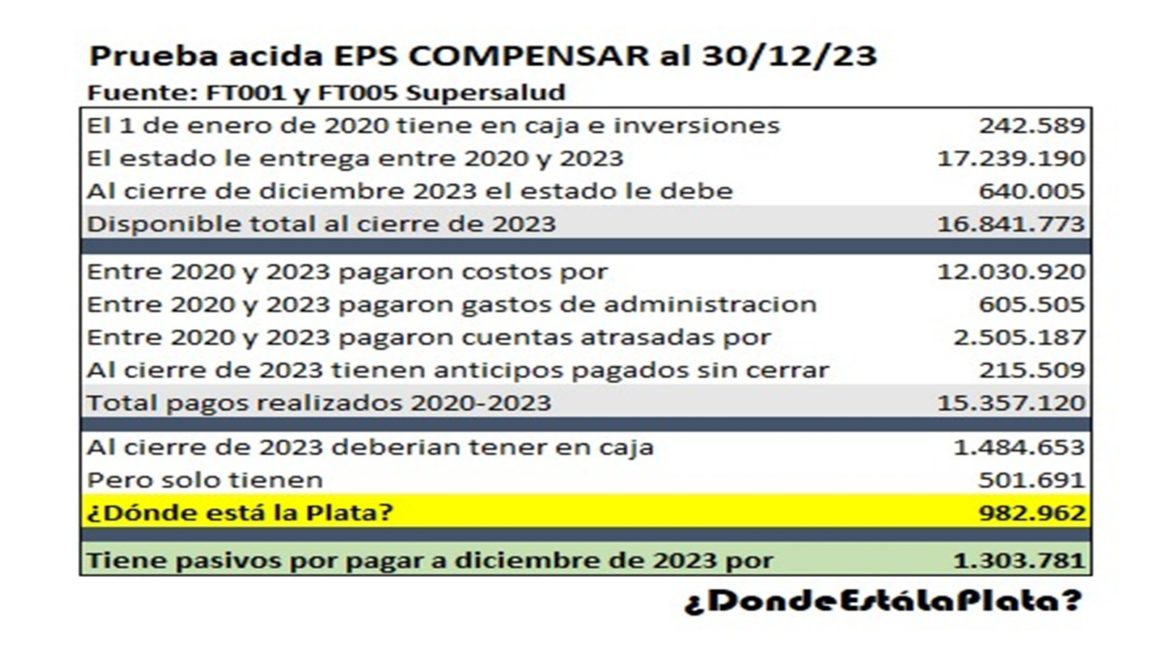

Slide 11
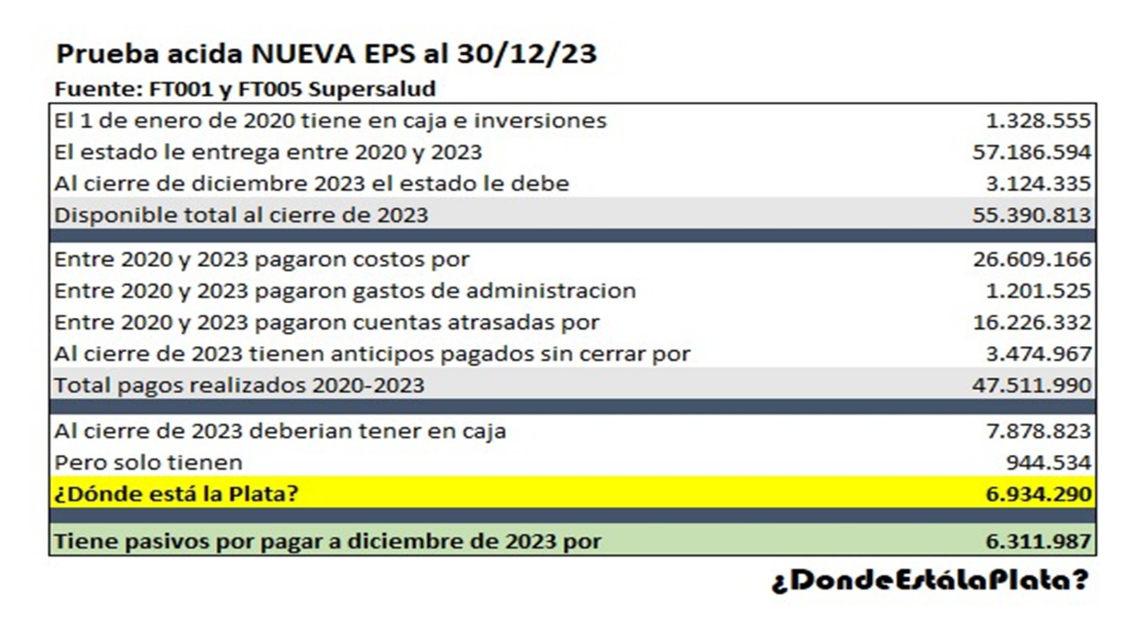

Slide 12
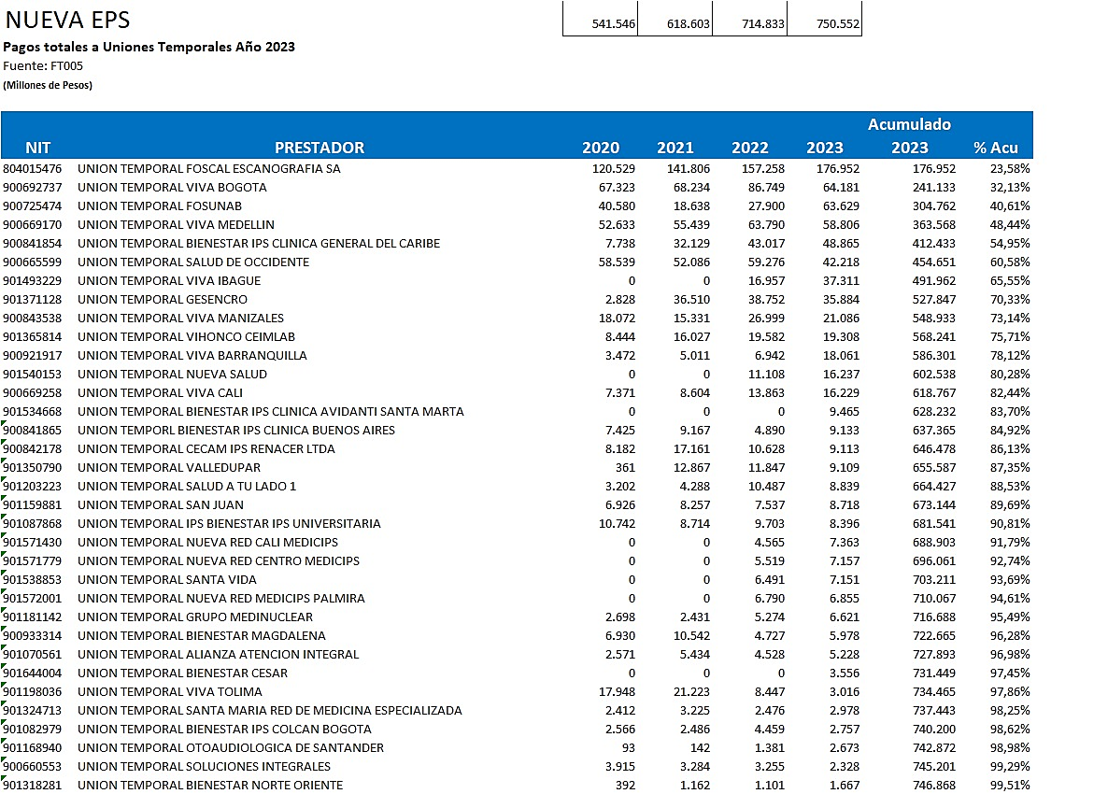
NUEVA EPS
Pagos totales a Uniones Temporales año 2023
Fuente : FT005
(millones de pesos)

Slide 13
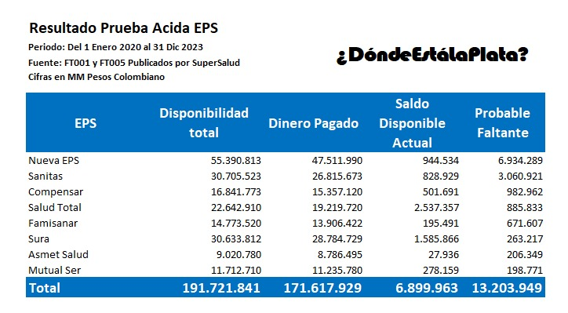

Slide 14

INTEGRACIÓN VERTICAL

Slide 15

INTEGRACION VERTICAL EN EL PAIS
(2021)
TOTAL, DE IPS REGISTRADAS
11.370
537 IPS CONCENTRAN EL 81% DEL GASTO PUBLICO
(2021)
$60.5 billones
(2023)
A 2023 309 IPS facturan el 76% del gasto en salud
Con cuentas por cobrar por 64.8 billones

Slide 16
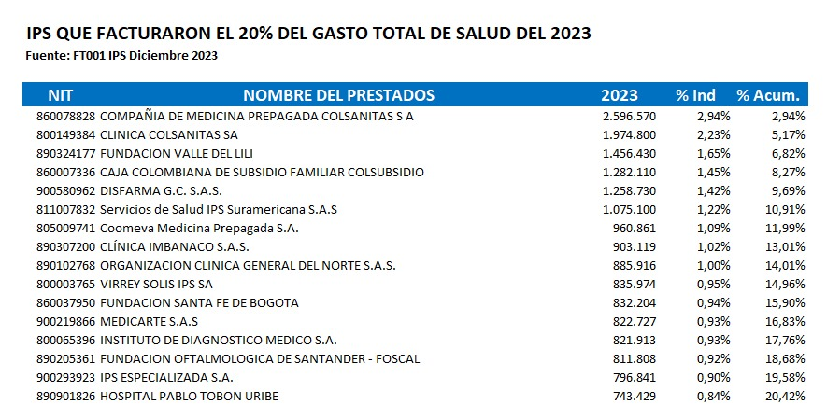
16 IPS QUE MAS FACTURARON

Slide 17
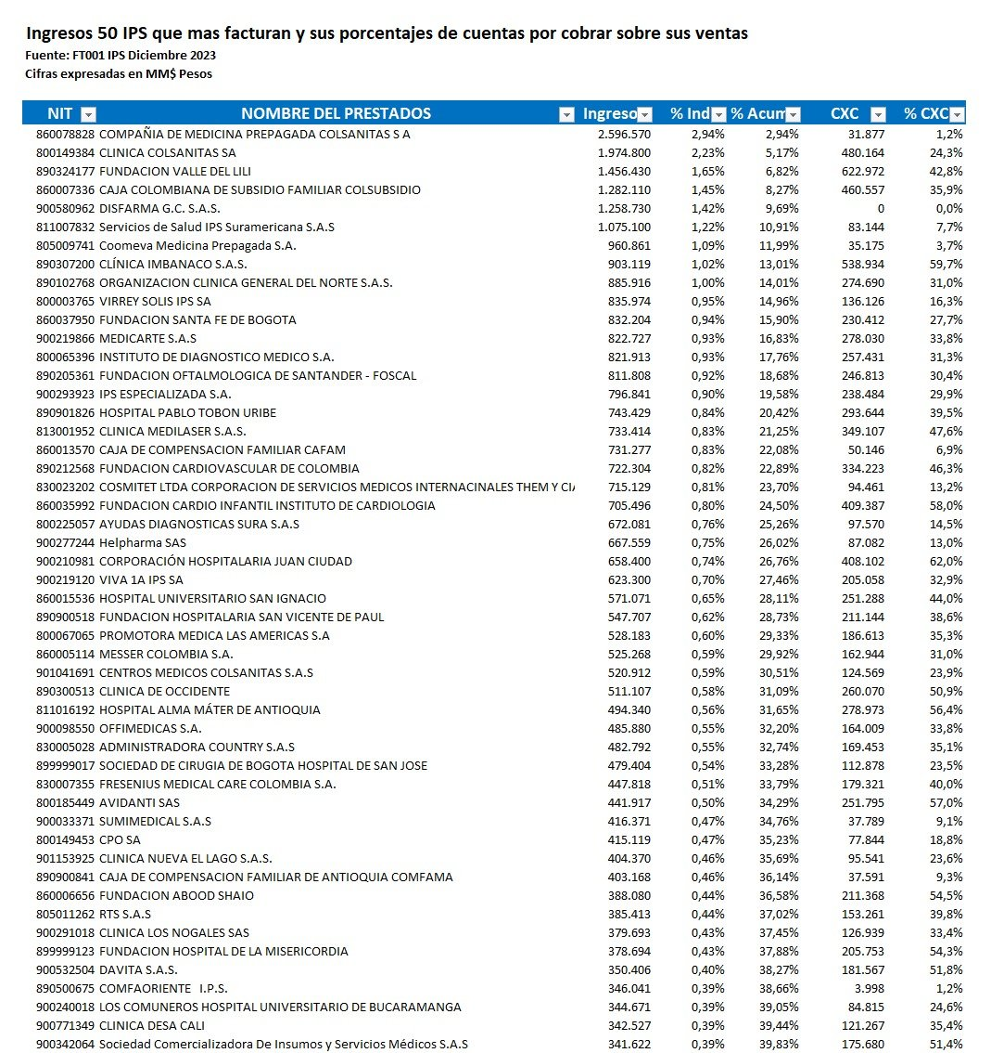

Slide 18
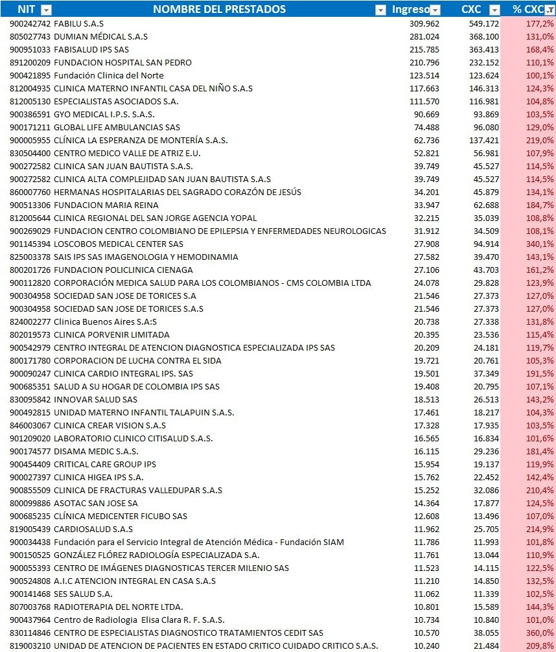

Slide 19
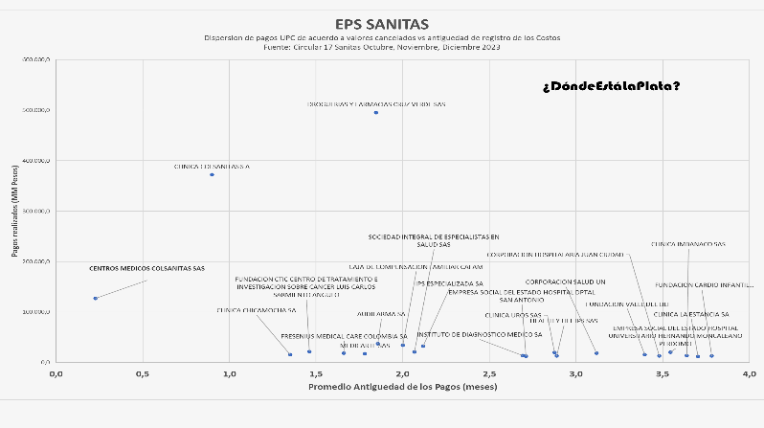

Slide 20

¿QUÉ PASA CON LOS PRECIOS DE LOS MEDICAMENTOS?

Slide 21
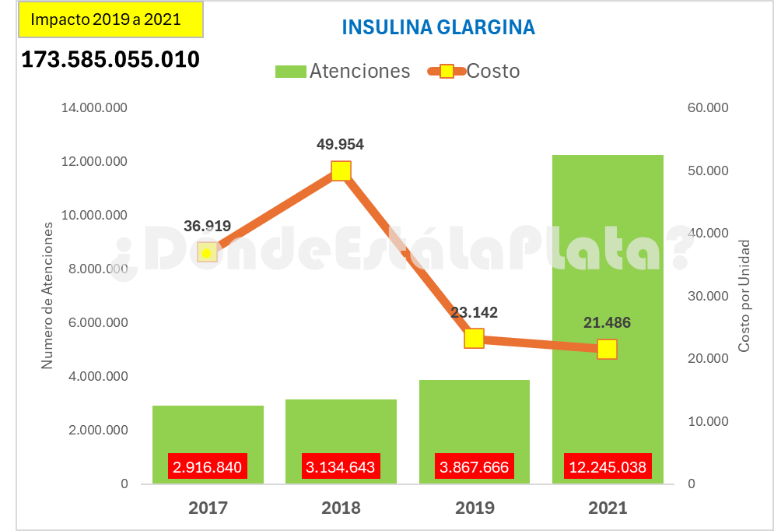

Slide 22
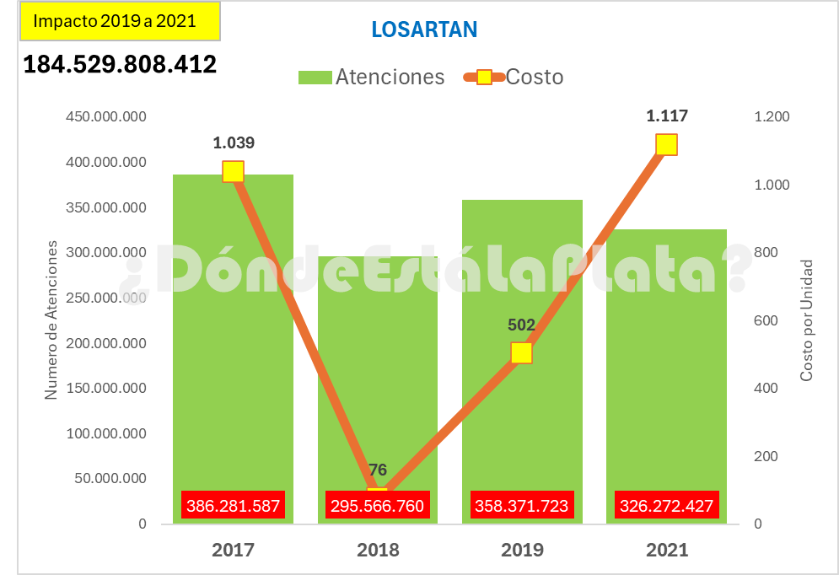

Slide 23
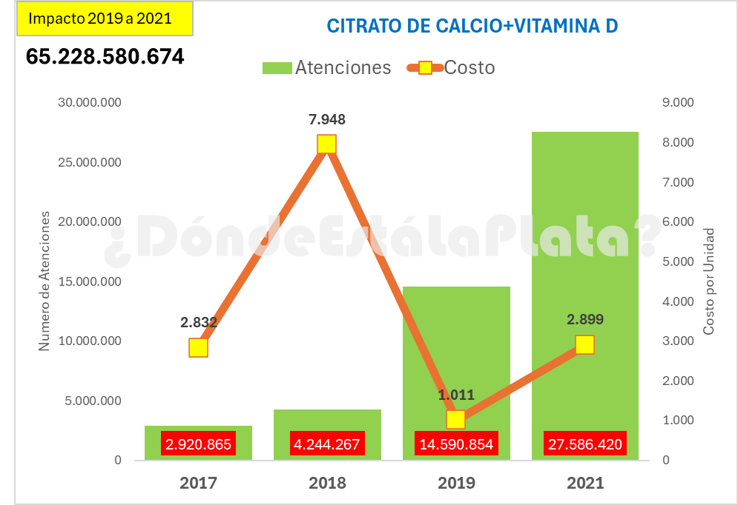

Slide 24
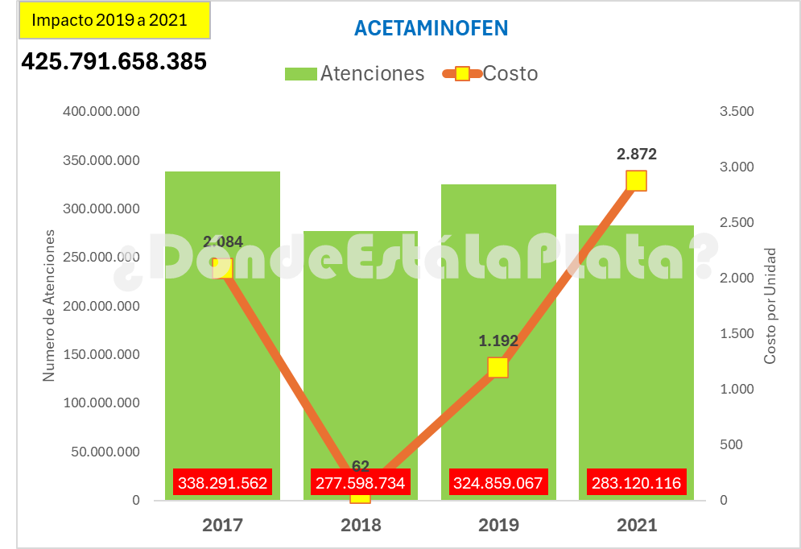

Slide 25
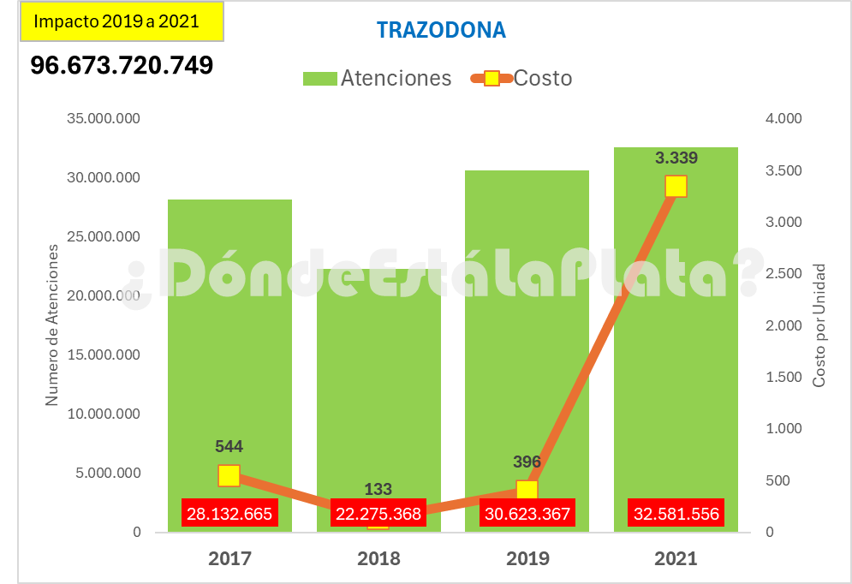

Slide 26
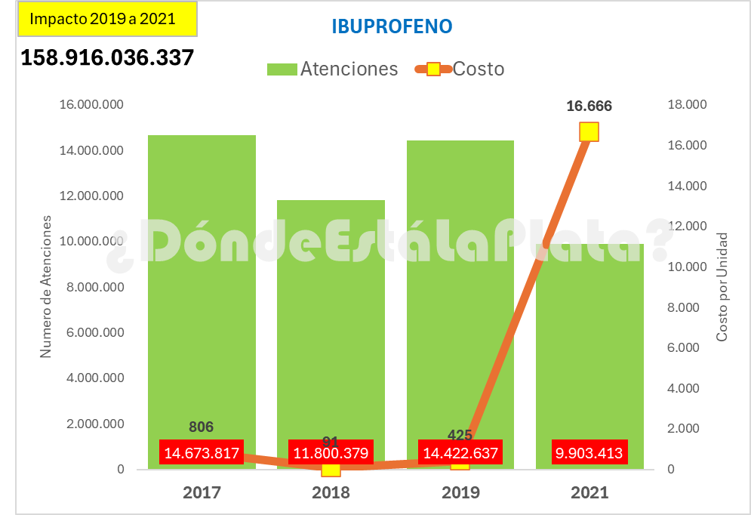

Slide 27
LA POLITICA EN EL SISTEMA DE SALUD
RECUSACIONES

Slide 28
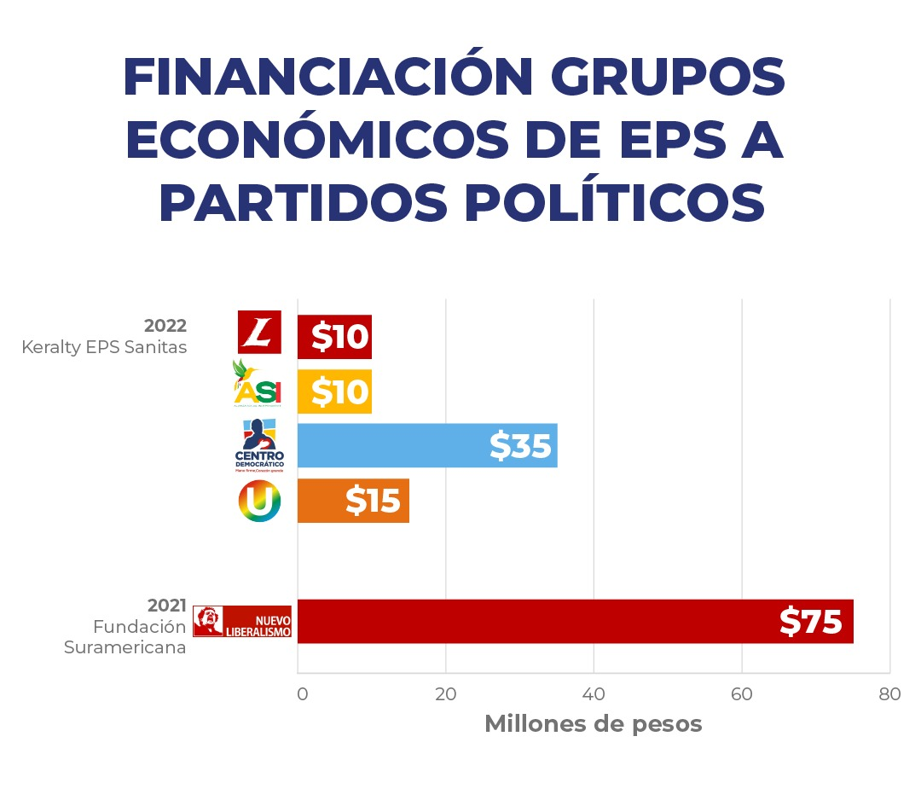
Fuente: Consejo Nacional Electoral

Slide 29
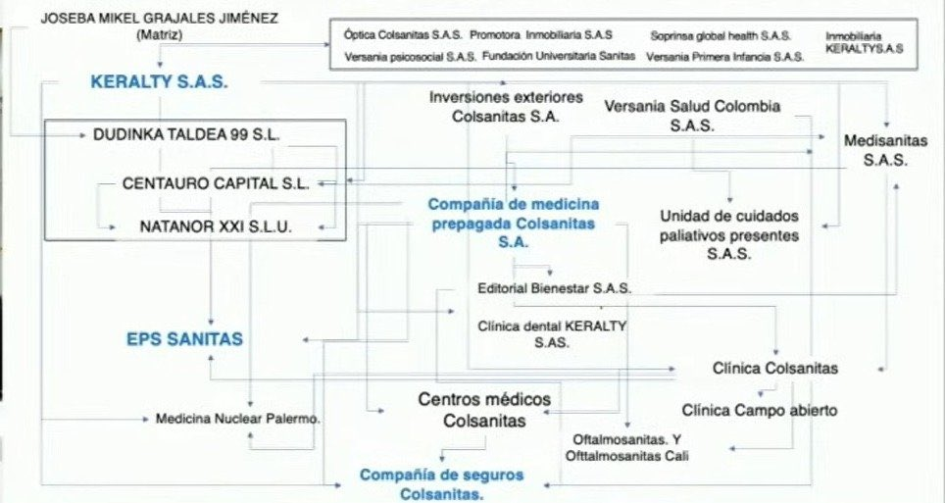
Junta directiva
Óptica Colsanitas SAS
Vesania psicosocial
Vesania primera infancia

Slide 30
Inciso 8 del Articulo 109 Constitucional Nacional
“El Estado concurrirá a la financiación política y electoral de los Partidos y Movimientos Políticos con personería jurídica, de conformidad con la ley.
(…)
Es prohibido a los Partidos y Movimientos Políticos y a grupos significativos de, recibir financiación para campañas electorales, de personas naturales o jurídicas extranjeras. Ningún tipo de financiación privada podrá tener fines antidemocráticos o atentatorios del orden público.”
2. Ley 1475 de 2011, Artículo 27, numeral 1.
“Se prohíben las siguientes fuentes de financiación de los partidos , movimientos políticos y campañas
1. Las que provengan, directa o indirectamente, de gobiernos o personas naturales o jurídicas extranjeras, excepto las que se realicen a título de cooperación técnica para el desarrollo de actividades distintas a las campañas electorales.”
3. Ley 1474 de 2011, Artículo 11.
“Control y vigilancia en el sector de la seguridad social en salud.
4- A partir de la expedición de la presente ley, ninguna entidad prestadora del servicio de salud en cualquiera de sus modalidades, incluidas las cooperativas podrán hacer ningún tipo de donaciones a campañas políticas o actividades que no tengan relación con la prestación de servicios”
NORMAS VIOLADAS RELATIVAS A FINANCIACIÓN PROHIBIDA

Slide 31
CONCLUSIONES
Se emitirá una nueva alerta ciudadana a la Corte Constitucional como continuación de la alerta ciudadana realizada en junio de 2022, debido al riesgo de pérdida billonarias de recursos públicos de la salud y se adjuntarán los datos disponibles para el análisis del alto tribunal. Se compulsarán copias de este documento a la Contraloría General de la República, Fiscalía General de la nación, Superintendencia de Salud, Superintendencia de Industria y Comercio
No se comprende la razón detrás de la intención de ciertos congresistas de archivar el proyecto de reforma a la salud. Este proyecto responde a la crisis actual al incluir medidas para garantizar un manejo transparente de los recursos públicos, establecer regulaciones tarifarias y prohibir la integración vertical en el sector sanitario.
Se espera que la Contraloría General de la República presente los informes mencionados durante su última conferencia de prensa para los primeros días de Marzo. Estos informes abordan cuestiones como el manejo de los fondos destinados a la pandemia, el cumplimiento de los límites en la integración vertical y las acciones tomadas frente a los hallazgos relacionados con déficits en las reservas técnicas.
Todos estas fallas estructurales del sistema y el manejo de los dineros públicos de manera poco transparente afectan a los pacientes y a los trabajadores de la salud afectando sus condiciones laborales ,con retraso en sus salarios, malas condiciones de contratación y entornos laborales con altos niveles de presión y sobrecarga

